Slide 1
Bài 19
Tự giác làm việc nhà

Slide 2
Khởi động
Bài hát: BÉ QUÉT NHÀ

Slide 3
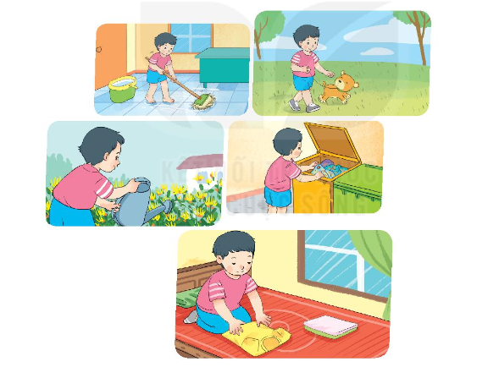
Khám phá
Bạn trong tranh đã tự giác làm những việc nào ở nhà?

Slide 4
Khám phá
Em đã tự giác làm những việc nào ở nhà?
Vì sao em cần tự giác làm việc nhà?

Slide 5
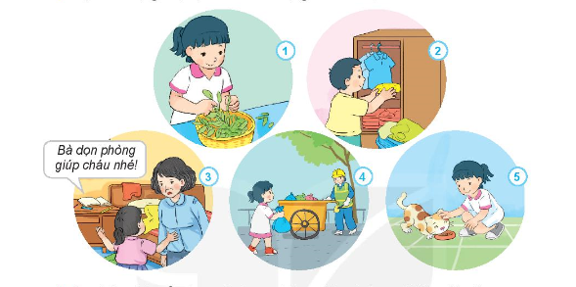
Luyện tập
Bạn nào tự giác, bạn nào chưa tự giác làm việc nhà?

Slide 6
Luyện tập
Em hãy chia sẻ cùng các bạn những việc em đã tự giác làm.
Cảm xúc của em khi đó như thế nào?

Slide 7
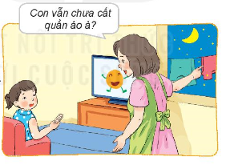
Vận dụng
Em hãy đưa ra lời khuyên cho bạn.

Slide 8
Vận dụng
Em rèn luyện thói quen tự giác làm việc nhà.
Tuổi nhỏ làm việc nhà
Tự giác giúp mẹ cha
Chăm chỉ không quản ngại
Cả nhà vui chan hòa.

Slide 9
Chóc thÇy c«, c¸c con cïng
gia đình m·i m·i
h¹nh phóc !

